Slide 1
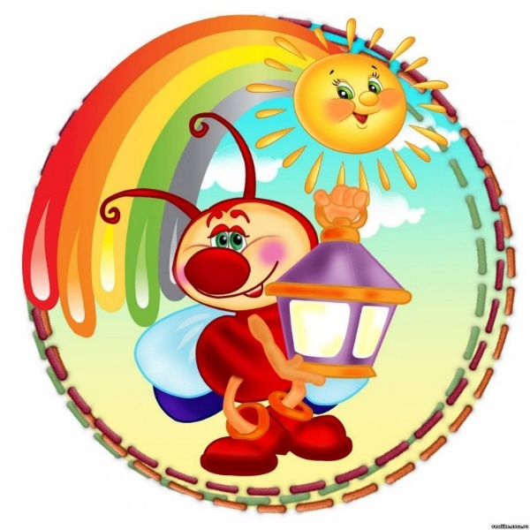
Государственное казённое учреждение социального обслуживания Пермского края «Центр помощи детям, оставшимся без попечения родителей» г. Кудымкара
Рисование
тема: «Светлячки»
Выполнила: Воспитатель ГКУ СО ПК ЦДП г. Кудымкара
Трапезникова Галина Александровна
2023г.

Slide 2
Рисование тема: «Светлячки»
Программное содержание: познакомить детей с явлением контраста. Учить рисовать светлячка белой или жёлтой краской на бумаге чёрного или тёмно-синего, фиолетового цвета. Показать зависимость характера образа от используемых изобразительно-выразительных средств (контраст, блёстки). Развивать воображение. Воспитывать интерес к освоению изобразительной техники.

Slide 4
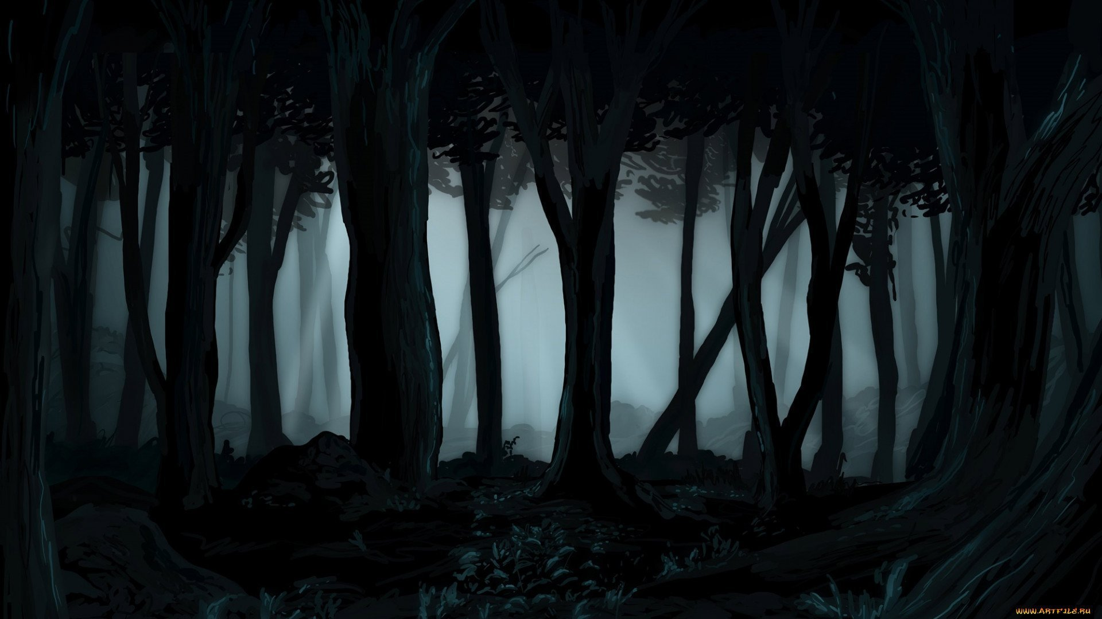

Slide 7
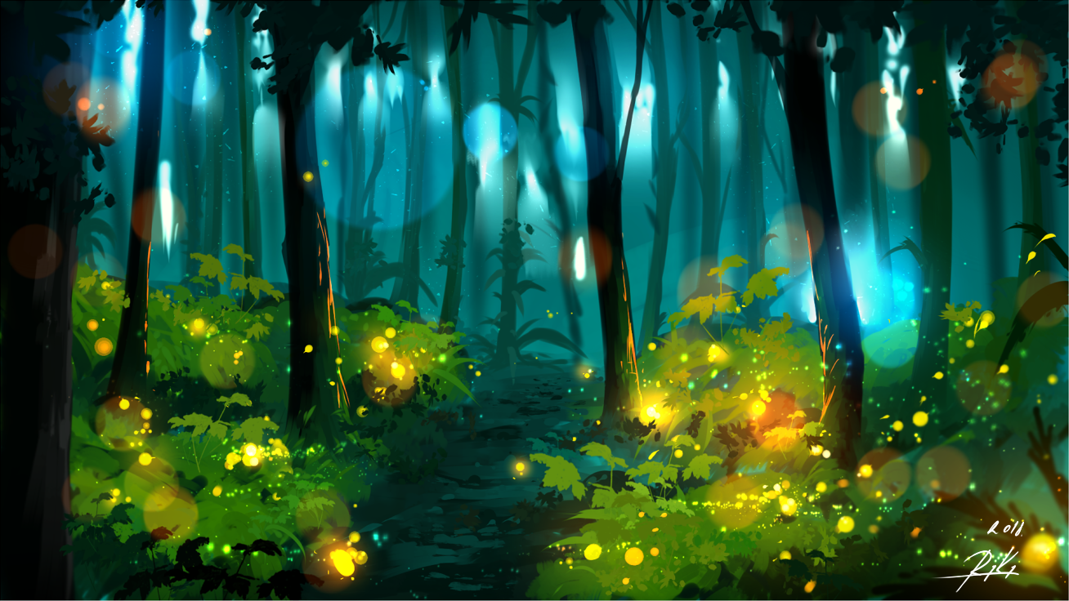

Slide 8
